Slide 1
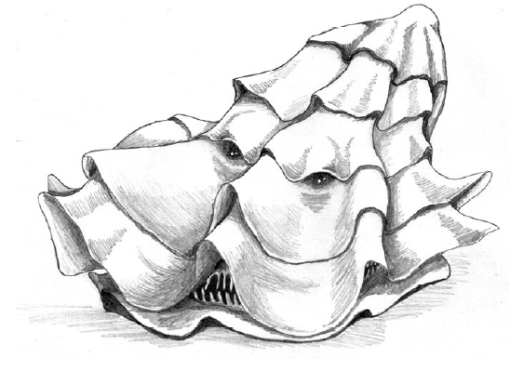
De Japanse oester
Bedreiging of verrijking?
Door: Eline Fijlstra
Anne Margot Stapert

Slide 2
Wat is de invloed van de Japanse oester in Nederland?

Slide 3
Wat zijn de kenmerken van de Japanse Oester?

Slide 4
Wat zijn de uiterlijke kenmerken van de Japanse oester?

Slide 5
Wat is er nodig voor een exoot om zich goed te kunnen vestigen en voldoet de Japanse oester hieraan?
De exoot moet zich snel kunnen voortplanten in een korte tijd.
Vermogen in genetische aanpassing en grote genetische diversiteit.
Hoge tolerantie in abiotische factoren.
Concurrentievermogen met andere organismen.
Het land waarin de exoot zich heeft gevestigd moet genoeg voedsel en leefruimte bieden en de juiste levensomstandigheden voor de exoot.
In het land van vestiging moeten geen parasieten/ziektes voorkomen die dodelijk kunnen zijn voor de exoot.

Slide 6
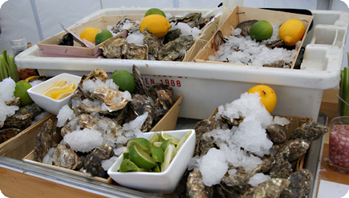
Hoeveel van de Japanse Oesters gaan er verloren door consumptie?
Kweek:
-Oosterschelde
-Grevelingenmeer
Wilde oesters:
-Zeeland
-Waddenzee

Slide 7
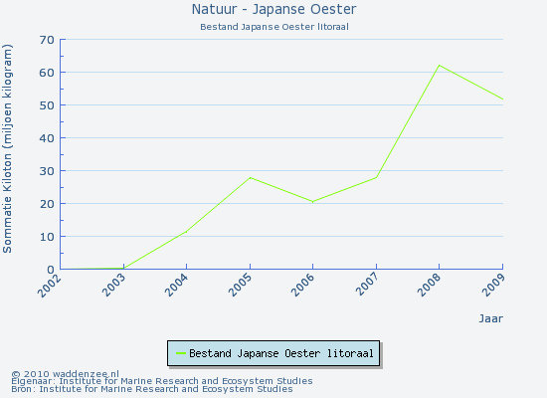
Hoe heeft de Japanse oester zich zo goed kunnen vestigen in Nederland ?
Weinig vijanden
Geen last van parasieten
Japanse oester kan zich goed aanpassen
Omstandigheden in Nederland voldoen goed

Slide 8
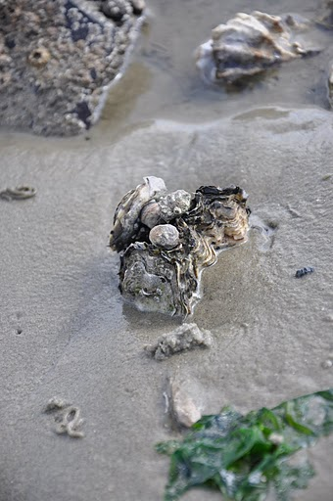
Welke invloed heeft de Japanse Oester op de biodiversiteit in een ecosysteem en op het habitat van andere soorten?
Negatieve effecten:
Larvifagie
Minder zacht substraat
Positieve effecten:
Hardsubstraat(oesterbanken)
Voedsel
beschutting

Slide 9
Welke invloed heeft de Japanse Oester op organismen die in dezelfde voedselketen staan en welke invloed hebben andere organismen op de Japanse Oester zelf?
Vleesgewicht mosselen afgenomen
Aantal mosselen toegenomen
Er is genoeg voedsel dus draagkracht nog niet bereikt

Slide 10
Texel

Slide 11
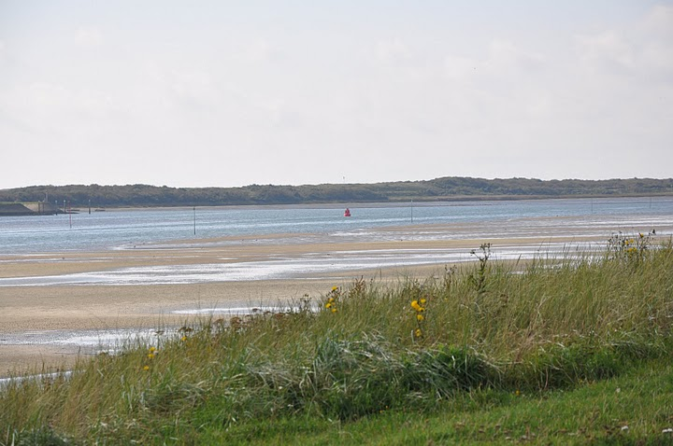
Conclusie
De Japanse oester is geen grote voor bedreiging andere soorten.
Geen negatieve invloed,
zelfs een positieve invloed

